Slide 1
Подготовка к ЕГЭ. Метод рационализации при решении логарифмических неравенств. Задание №15
Учитель: Вознюк Ж.М.
МАОУ СОШ № 16 имени В.П. Неймышева

Slide 2
ЕГЭ по математике – серьёзное испытание в жизни каждого выпускника школы. С педагогической точки зрения тест ЕГЭ представляет собой тест успеваемости.

Slide 3
Система работы при подготовке школьников к сдаче ЕГЭ
В начале учебного года выпускники и их родители (обязательно) знакомятся с планом подготовки к ЕГЭ по математики и с дополнительными материалами:
со структурой Единого государственного экзамена по математике;
с перечнем Интернет ресурсов;
со списком пособий для подготовки к ЕГЭ;
с требованиями к уровню подготовленности учащихся;
с советами психологов;
как лучше всего запоминать материал при подготовке к ЕГЭ.

Slide 4
Методическая подготовка к ЕГЭ.
Первый принцип – тематический.
Второй принцип- решение комплексных тестов
Третий принцип- тренировочные тесты следует проводить с жестким ограничением времени .
Четвертый принцип - нужно учиться использовать наличный запас знаний, применяя различные «хитрости» и «правдоподобные рассуждения» для получения ответа наиболее простым и понятным способом (использование более рационального способа решения).

Slide 5
1
Преобразования выражений.
Уравнения и неравенства.
Решение задач.
Системы уравнений и неравенств.
Проценты. Прогрессии. Пропорции.
Функции.
Производная и первообразная.
Геометрические задачи (рассматриваются на уроках геометрии).

Slide 6
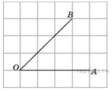

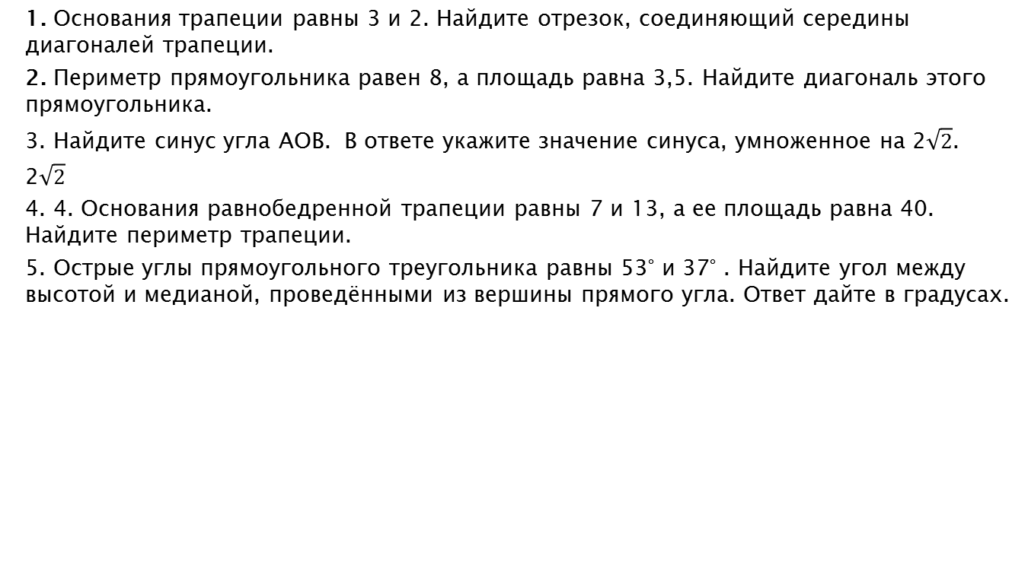
Геометрические задачи
1. Основания трапеции равны 3 и 2. Найдите отрезок, соединяющий середины диагоналей трапеции.
2. Периметр прямоугольника равен 8, а площадь равна 3,5. Найдите диагональ этого прямоугольника.
3. Найдите синус угла АОВ. В ответе укажите значение синуса, умноженное на 2$\sqrt{2}$.
2$\sqrt{2}$
4. 4. Основания равнобедренной трапеции равны 7 и 13, а ее площадь равна 40. Найдите периметр трапеции.
5. Острые углы прямоугольного треугольника равны 53° и 37° . Найдите угол между высотой и медианой, проведёнными из вершины прямого угла. Ответ дайте в градусах.

Slide 7
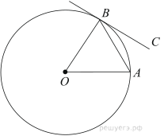
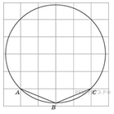
6. Угол между хордой AB и касательной BC к окружности равен 35°. Найдите величину меньшей дуги, стягиваемой хордой AB. Ответ дайте в градусах.
7. Около трапеции описана окружность. Периметр трапеции равен 24, средняя линия равна 11. Найдите боковую сторону трапеции.
8. Найдите величину угла АВС. Ответ дайте в градусах.
9. . Угол ACO равен 35°, где O — центр окружности. Его сто­ро­на CA ка­са­ет­ся окружности. Най­ди­те ве­ли­чи­ну мень­шей дуги AB окружности, за­клю­чен­ной внут­ри этого угла. Ответ дайте в градусах.
10. В треугольнике ABC AD — биссектриса, угол C равен 30°, угол BAD равен 22°. Найдите угол ADB. Ответ дайте в градусах.

Slide 8
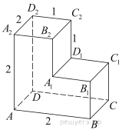
Стереометрия.
Площадь большого круга шара равна 3. Найдите площадь поверхности шара.
Шар вписан в цилиндр. Площадь поверхности шара равна 111. Найдите площадь полной поверхности цилиндра.
Найдите угол CAD₂ многогранника, изображенного на рисунке. Все двугранные углы многогранника прямые. Ответ дайте в градусах.
4. Площадь боковой поверхности цилиндра равна , а диаметр основания — 8. Найдите высоту цилиндра.
5. Конус вписан в шар. Радиус основания конуса равен радиусу шара. Объём шара равен 112. Найдите объём конуса.
6. Цилиндр и конус имеют общие основание и высоту. Объём конуса равен 25. Найдите объём цилиндра.

Slide 9
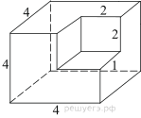
7.Найдите площадь поверхности многогранника, изображенного на рисунке (все двугранные углы прямые.
8. Во сколько раз увеличится объем шара, если его радиус увеличить в три раза?
9. Радиусы двух шаров равны 32 и 60. Найдите радиус шара, площадь поверхности которого равна сумме площадей поверхностей двух данных шаров.
10. Объем конуса равен 10. Через середину высоты параллельно основанию конуса проведено сечение, которое является основанием меньшего конуса с той же вершиной. Найдите объем меньшего конуса.

Slide 10
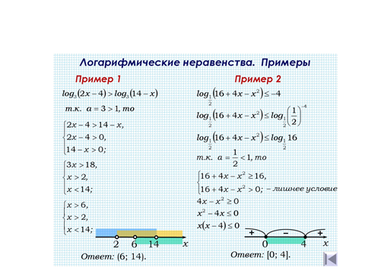

Slide 11
Традиционный способ.
log_{a(x)} f (x) > log _{a(x)} g(x)
где a(x); f(x); g(x) - некоторые функции.
При решении необходимо рассмотреть два случая:
1. Основание логарифма 0<a(x)<1, функция - монотонно убывающая, поэтому при переходе к аргументам знак неравенства меняется на противоположный f(x)<g(x)
2. Основание логарифма a(x)>1, функция - монотонно возрастающая, поэтому при переходе к аргументам знак неравенства остается без изменения f(x)>g(x)

Slide 12


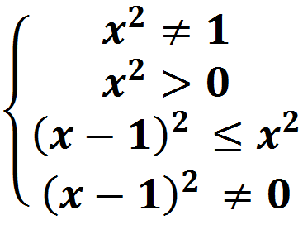
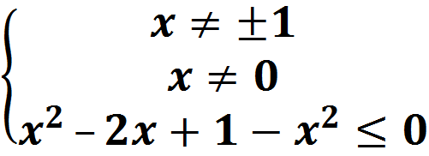
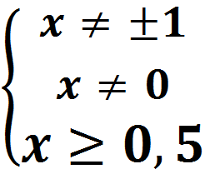

Найдите ошибки в решении
Ответ: [0,5; 1)∪(1;

Slide 13
Ошибка!!!
Не выполнено условие:
А) Основание логарифма 0<a(x)<1,
Б). Основание логарифма a(x)>1 –
не рассмотрено два случая

Slide 14
Требования к оформлению.
ОДЗ. Писать ОДЗ можно, но если написали это слово, то писать его нужно целиком. Например, если в знаменателе есть логарифм, то нужно написать не только, что его аргумент >0, но и, что сам знаменатель не равен 0. И так со всеми имеющимися ограничениями. Иначе, это будет неправильное ОДЗ и оценка 0 баллов. Если пишите только часть ограничений, то не пишите слово "ОДЗ". Просто что-нибудь вроде фразы "Должны выполняться условия".

Slide 15
Метод рационализации
log_{a(x)}f(x)>log_{a(x)}g(x)
сводится к решению системы неравенств, в которую входит УСЛОВИЕ логарифмических функций: a(x)>0; a(x)≠1, а также f(x)>0; g(x)>0 и (a(x)−1)(f(x)−g(x))>0.
это неравенство и является сутью данного метода, оно в себе содержит сразу два случая, которые рассматриваются при традиционном методе:

Slide 16
Суть метода рационализации для решения логарифмических неравенств (метода замены множителя) состоит в том, что в ходе решения осуществляется переход от неравенства, содержащего логарифмические выражения, к равносильному рациональному неравенству (или равносильной системе рациональных неравенств).

Slide 17
Немножко теории…
Рассмотрим неравенства:
число
функция
Для неравенств со знаками «< », «≥», «≤» – рассуждения аналогичные, поэтому ограничимся рассмотрением только данных неравенств.

Slide 19

Решить неравенство

Slide 20
Требования к оформлению.
МЕТОД РАЦИОНАЛИЗАЦИИ. Использовать можно, доказывать не обязательно, но надо пояснять. Например, фразой "По методу рационализации в силу строго монотонного возрастания функции y=log_a(x) при a>1 и строго монотонного убывания функции y=log_a(x) при 0 < a < 1 "

Slide 21
Решим неравенство:
Ограничения:

Slide 22
-
-
+
-1
3
х
х
-1
0

Slide 23
-1

Slide 24
+
-
+
-
-
+
-1
1
х
х
1

Slide 25

Домашнее задание.
Log _{(10-x}²₎ (3,2x-x² )<1
Log (2x² +x-1 )≥ Log (11x-6-3x²)

Slide 26
Работать на понимание и только на него. Пропускайте через себя, визуализируйте, проговаривайте простым языком.
Не спешите. Работайте на качество и уверенность своих знаний. У многозадачности нашего мозга есть предел.
К высоким баллам ведут сильная увлеченность и целеустремленность.

Slide 27
Ответьте на вопросы: зачем вам ВУЗ, зачем именно ЭТОТ ВУЗ, зачем сдаете ЕГЭ, на какие баллы вам надо сдать.
Сфокусироваться и свести на минимум разнообразие деятельности.

Slide 28


